Slide 1
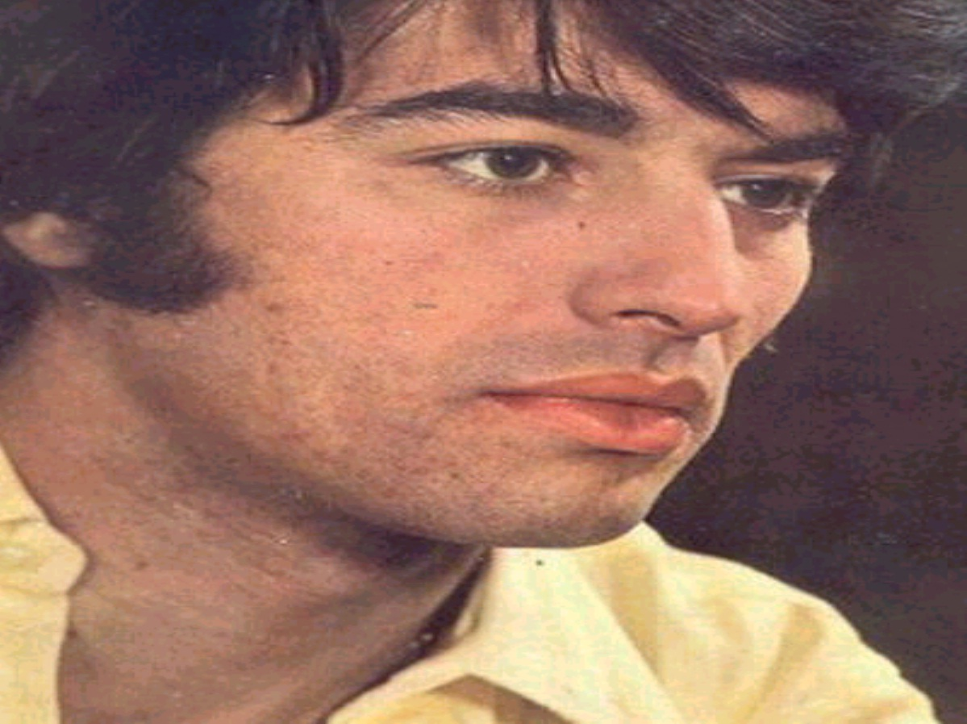
Así
Interpreta: Sandro de América

Slide 2
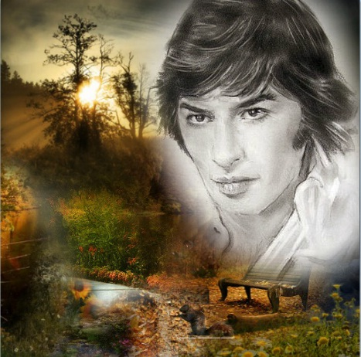

Slide 3
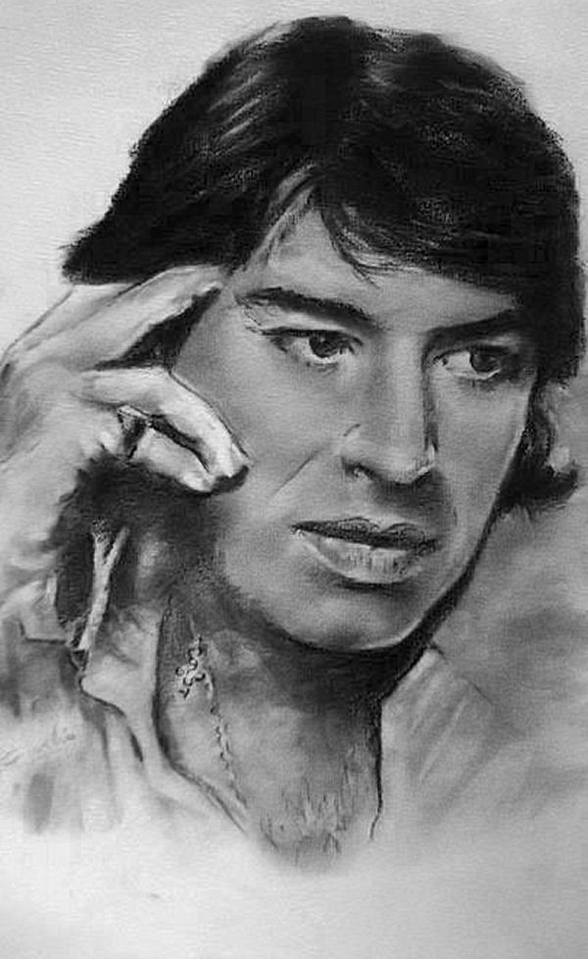

Slide 4


ASI, COMO UNA ROSA DESECHA POR EL VIENTO

Slide 5
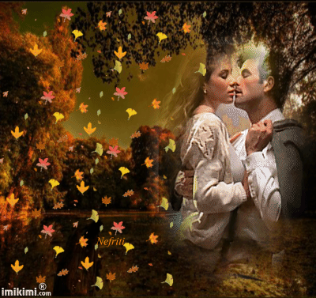
ASI, COMO UNA HOJA RESECA POR EL SOL

Slide 6

ASI, COMO SE ARROJA DE COSTADO UN PAPEL VIEJO

Slide 7

ASI, MI ALMA TU IMAGEN ARROJÓ

Slide 8

ASI, COMO SE MARCHA LA NOCHE CON EL DIA

Slide 9
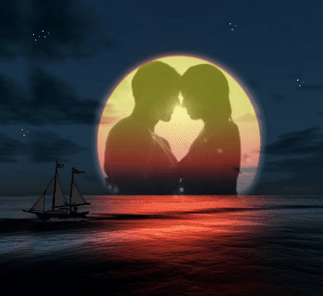
ASI, COMO SE ALEJA UN VELERO HACIA ALTA MAR

Slide 10
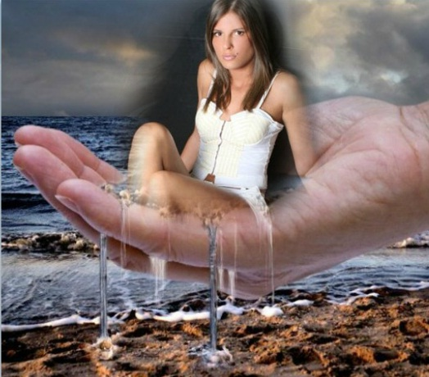
ASI, COMO SE ESCAPA EL AGUA ENTRE LOS DEDOS

Slide 11

ASI, TE DEJE IR, SIN MEDIDA

Slide 12
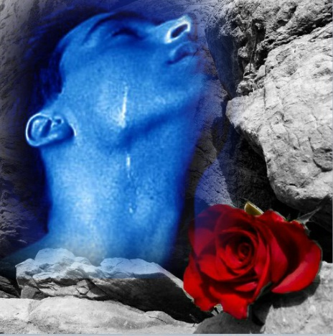
MÁS HOY, QUE ESTOY TAN SOLO Y TAN CANSADO DE LLORAR

Slide 13
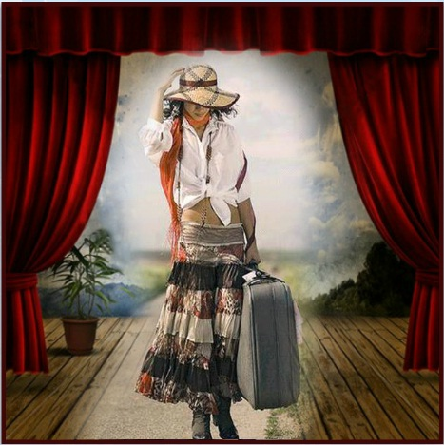
Quiero saber, Si tú querrías regresar

Slide 14
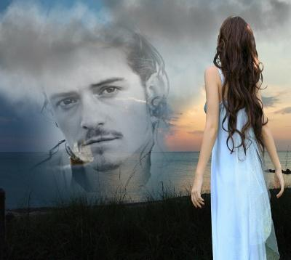
JUNTO A MI LADO PARA AMARNOS OTRA VEZ

Slide 15
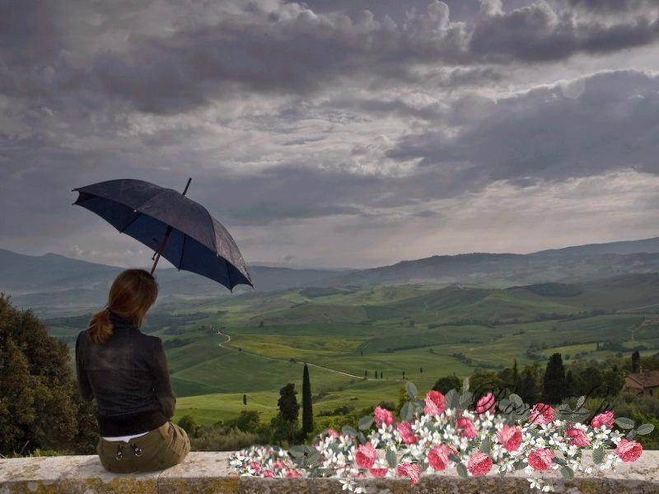
Tal vez, estés pensando que no quiera ya de Ti

Slide 16

Ese calor que alguna vez yo te pedí

Slide 17

Y que después... abandoné, así, así...

Slide 18
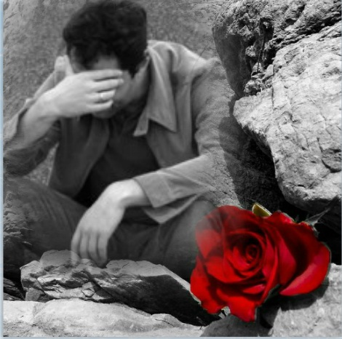
MÁS HOY, QUE ESTOY TAN SOLO Y TAN CANSADO DE LLORAR

Slide 19

Quiero saber, Si tú querrías regresar

Slide 20
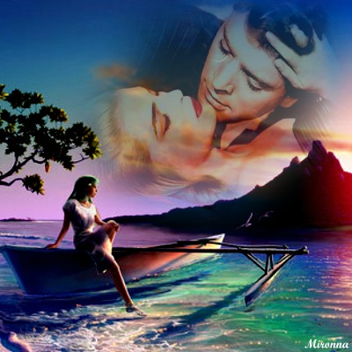
JUNTO A MI LADO PARA AMARNOS OTRA VEZ

Slide 21
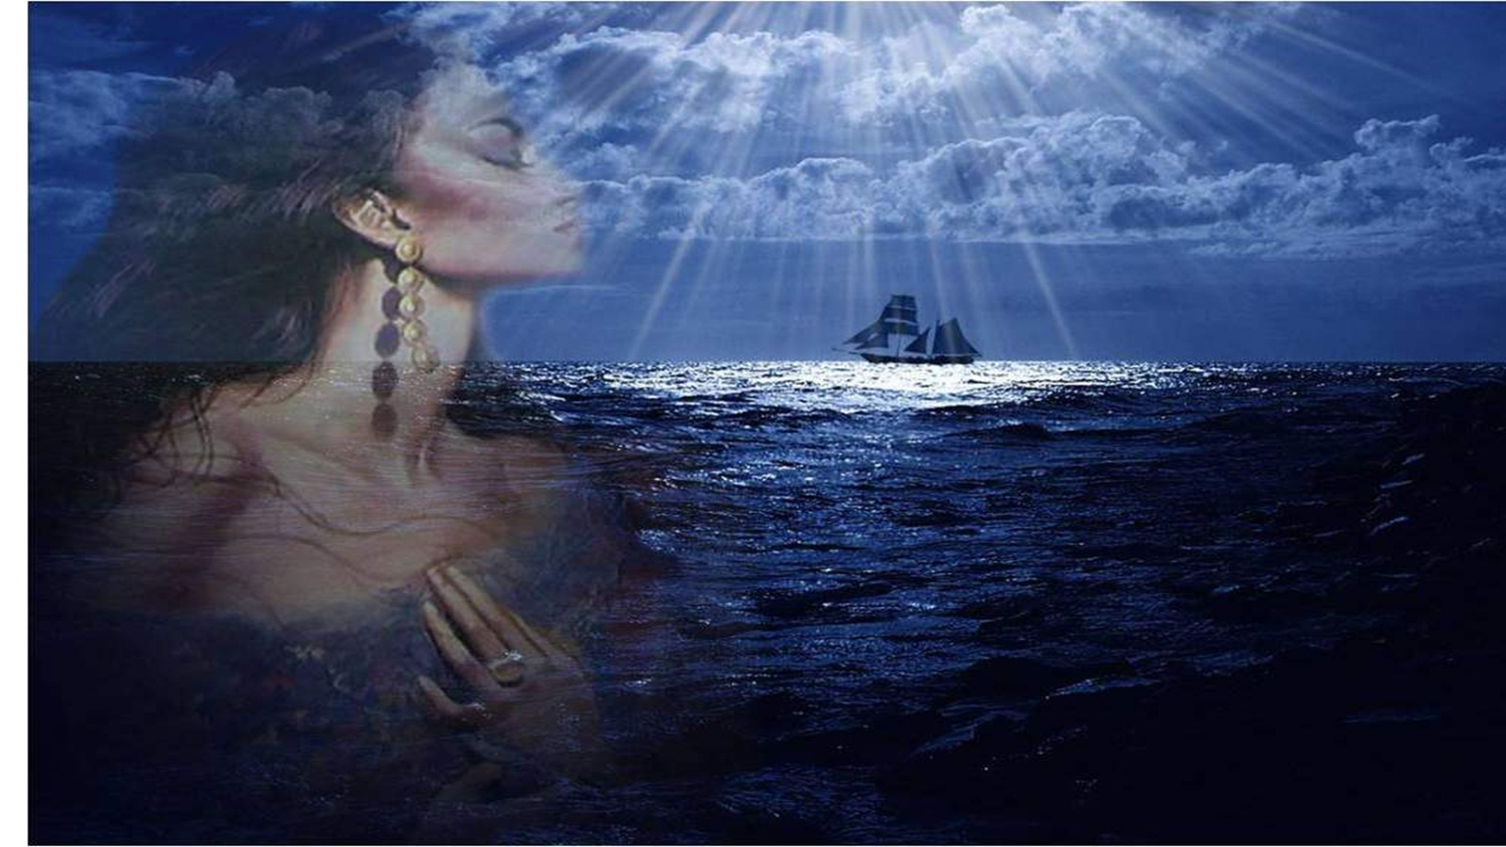
Tal vez, estés pensando que no quiera ya de Ti

Slide 22

Ese calor que alguna vez yo te pedí

Slide 23

Y que después... Abandoné..
Así, así...

Slide 24
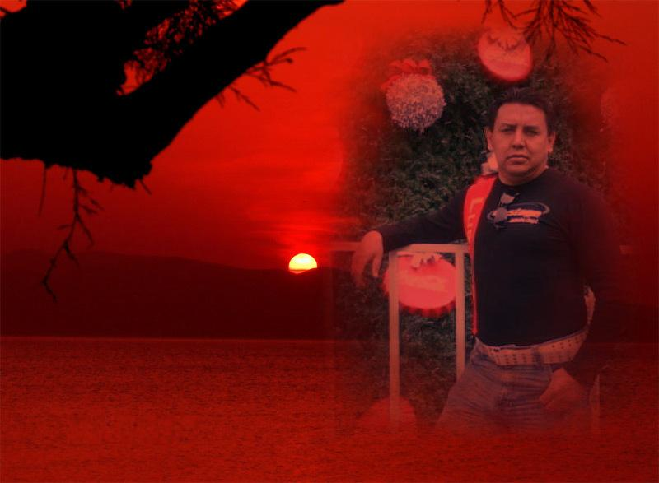





¡ Te deseo que tengas un hermoso día ! Hoy domingo, 09 de septiembre de 2012, A las 4:16:32 p.m.,
E-MAIL: arcaba67@hotmail.com

Slide 25



Accede a la sección que desees desde aquí:
Propia Creación
De la Red
Dedicatorias | Fechas Especiales | Graciosos
Historia y Arte | Lugares | Musicales
Naturaleza y Ciencias | Política | Reflexión
Religiosos | Románticos | Salud
Dedicatorias | Fechas Especiales | Graciosos
Historia y Arte | Lugares | Musicales
Naturaleza y Ciencias | Política | Reflexión
Religiosos | Románticos | Salud
Si deseas recibir pps periódicamente en tu correo electrónico subscríbete aquí:

